Slide 1
Духовная сфера жизни общества
Обществознание 10 класс

Slide 2
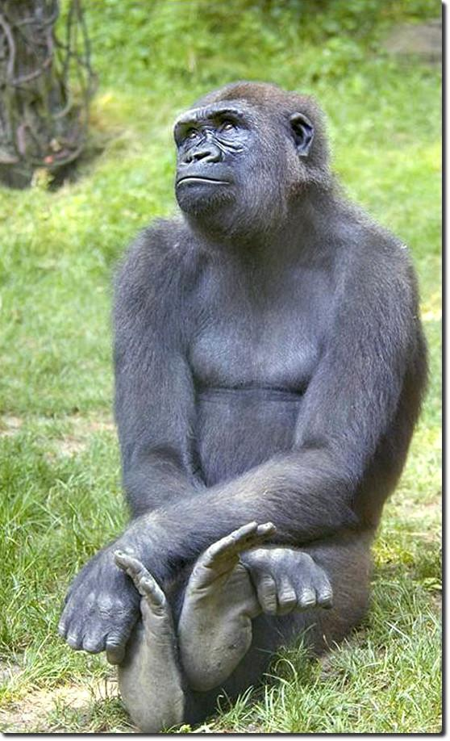
Понятие и структура
Духовная сфера человека включает в себя его внутренний мир – его чувства, мысли, убеждения, веру. Это – «стержень» человека, который направляет его деятельность. Это – главная составляющая человека, без которой он является только оболочкой человека.
Духовная сфера общества – это деятельность людей по созданию и потреблению духовных ценностей: чувств, убеждений, веры, знаний, мыслей. Кто- то создаёт новые духовные ценности: писатели, режиссёры, художники, отцы церкви и религиозные деятели, учёные – они формируют духовные ценности, а люди их «потребляют» – т.е. усваивают.
Считается, что именно духовные потребности отличают человека от животного. Биологические потребности – в еде, сне, размножении – есть и у животных. Экзистенциальные – в безопасности, в групповой деятельности, в признании и в доминировании – также наблюдаются у высших млекопитающих.
И только человеку присущи потребности оценивать свои поступки, спорить об убеждениях и даже жертвовать жизнью ради веры и убеждений – ценностей сугубо нематериальных.

Slide 3
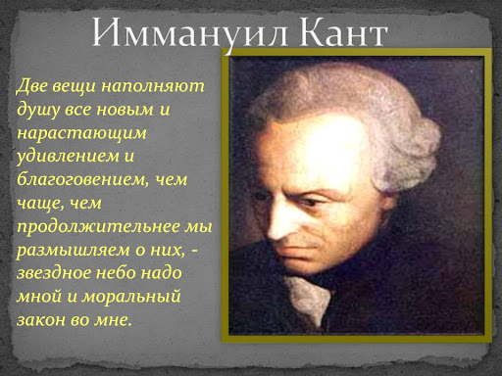
Мораль как элемент духовной культуры
Как человек выработал нормы повеления, которые противоречат инстинктам? Понятие «Культура» означает создание того, чего нет в природе. Как природный регулятор – инстинкт выживания сильнейшего- в человеческом обществе был заменён на моральные нормы?
Однозначного ответа у учёных и философов нет и по сей день. Существуют два основных подхода к этой проблеме: философский и социологический.
Большинство философов, включая Сократа, Платона и Канта считали моральные нормы « данными свыше», божественными, врождёнными, изначально объективно присущими человеку. Иммануил Кант называл моральные нормы внутри человека такой же непостижимой загадкой, как и звёздное небо. Кант был убеждён, что внутри любого человека есть « моральный императив» – т. Е. веление, которое указывает, как необходимо поступить.
А вот понятие нравственности – это уже и есть само поведение человека, соответствие морали.

Slide 4
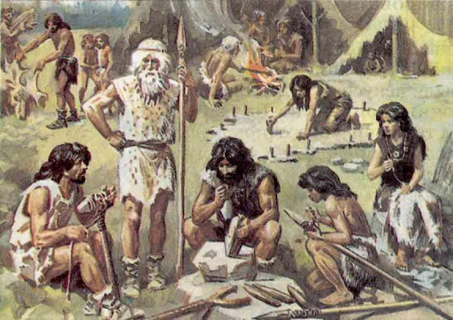
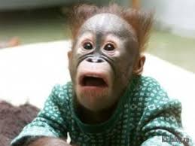
Происхождение морали
О моральных нормах много говорил и Гегель. Но он считал, что мораль –результат собственных размышлений человека о добре и зле. А вот нравственность – это общепринятые нормы поведения, коим следует соответствовать, живя в обществе.
Учёные социологи - сторонники другого подхода к проблеме. Например, немецкий философ Дюркгейм видел в моральных нормах « удачные находки» человеческих групп, которые помогали выживанию.
Эту точку зрения поддерживает социолог Ю. Семёнов, который говорит, что в обществах людей тоже шёл естественный отбор, но только выживали не индивиды, а коллективы. Такой отбор называют «грегарный».
Так вот, в коллективах, где практиковалась взаимопомощь, забота о других, выживаемость была выше. Поэтому нормы и закрепились в сознании людей.
Отсюда и вытекают два подхода к морали – моральный абсолютизм и моральный релятивизм.

Slide 5
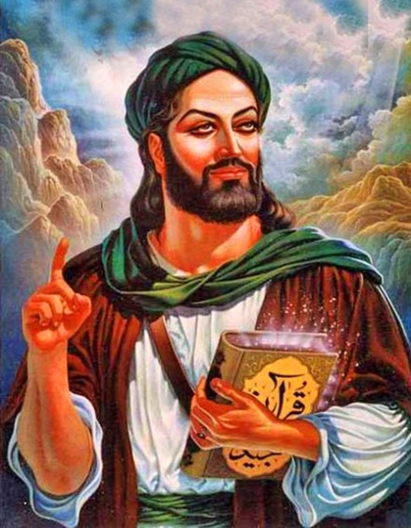
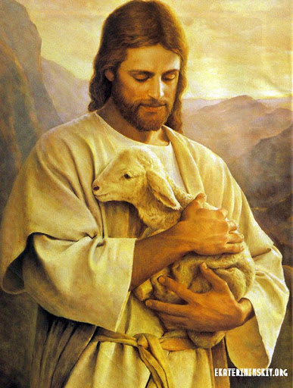
Моральный идеал
Иммануил Кант считал моральный идеал недостижимым для человека, именно поэтому, писал он, человечество и создало этические религии. Только Бог в сознании людей – идеал морали. Но человеку необходимо иметь идеал. Как необходимо иметь ориентир на небе ночью для движения вперёд. Наука может дать « фонарь» для освещения пути, но « фонарь» не укажет направления движения.
Сегодня, в эпоху новых возможностей науки, иногда кажется неуместным рассуждать о морали и моральном выборе. Но именно грандиозность новых возможностей и пугает даже самих учёных. Представим, что для учёного открывается возможность заработать на изобретении лекарства, сокращающего население планеты. Это абсолютно реально. Хотели бы мы, чтобы учёные отбросили все размышления об этике науки? Согласились бы мы, чтобы на нас ставили генетические и фармацевтические эксперименты « для блага человечества»?
Та что вопрос остаётся открытым - сможет ли человечество жить без моральных «оков» или это будет уже не совсем человечество?
Этика – наука о моральных ценностях.

Slide 6
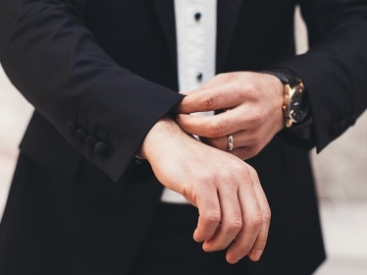
Теория ступеней нравственности
- Министры, губернаторы и другие высокие чины зачастую кажутся нам пришельцами с другой планеты. Они принимают совсем не те решения, которых от них ждут. Обещают не то, что нужно. Дают неадекватные объяснения событиям. Публично высказываются в оскорбительном для людей ключе. Может, они действительно с другой планеты?
- Миры управленческой элиты и обычных людей находятся не на разных планетах, а на разных ступенях морального развития. Общество стоит на одной ступени, элита – на другой. Кроме того, у нас разные картины мира и разные способы адаптации к окружающей среде.
- Что это за ступени развития? Как они определяются?
- Согласно теории Лоренца Кольберга (это американский психолог, основатель Теории развития нравственности), есть шесть ступеней или стадий морального развития.
1. Первая – самая низкая. Вся мораль основывается на наказании и послушании. Кто сильнее, тот и прав. Все решает сила.
2.На второй стадии в основе морали - взаимообмен. Я делаю то же самое, что делают мне. Око за око, зуб за зуб, ну а за добро я отвечаю добром.

Slide 7
Теория ступеней нравственности
3. На третьей стадии мораль определяется социальными нормами близкого окружения. Хорошо то, что хорошо моему окружению, поэтому я поступаю так, как будет лучше для него.
4. Четвертая стадия базируется на поддержании законного порядка: я поступаю так, потому что таков закон. На этой стадии в обществе возникает сильный запрос на то, чтоб закон исполнялся в суде, и чтоб власть соблюдала законы собственной страны.
5. На пятой стадии законы рассматриваются как продукты общественного договора, а не как жесткие указания. Если закон не способствует общему благосостоянию, он изменяется.
6. Ну и шестая стадия – это когда уже фактически нимб вокруг головы. Я делаю так, потому что существует высший нравственный принцип, а не потому, что мне так диктует закон, страх или желание извлечь выгоду.

Slide 8
Теория ступеней нравтсвенности
- На какой стадии находится сейчас наше общество?
- На четвертой. Мы осознаем существование законов, понимаем для чего они нужны, видим в соблюдении законов возможность отстоять свои собственные права. Законы определяют, что правильно и что неправильно, поэтому мы должны соблюдать законы, и власть тоже должна соблюдать законы.
- Каким образом вы пришли к выводу, что у нашего общества сейчас именно такая стадия?
- В прошлом году мы провели социологическое исследование: опросили 11 тысяч человек, которым предложили заполнить одинаковые анкеты, и увидели по ответам, что общество повзрослело.
Я занимаюсь исследованиями развития российского общества с 2011 года. Мы привыкли слышать от людей, что в стране менять надо медицину, образование, социальное обеспечение, все надо менять. Но с 2018 года люди стали говорить, что меняться должны мы сами. Если мы не изменимся, ничего не изменится. Мы сами должны брать на себя ответственность за то, что происходит в стране.
Ценности тоже стали меняться от здоровья и благополучия в сторону уважения, свободы выбора, мирной жизни. Да и своим поведением люди подтверждают, что на первое место выходят сейчас ценности именно такого порядка. Бесконечно повышающиеся налоги, растущие тарифы и даже пенсионная реформа не вызывают серьезных протестов. Серьезные протесты возникают, когда затронуты ценности экологии (мусорные полигоны и мусоросжигательные заводы) и свободы выбора – как, например, в Екатеринбурге, где люди протестовали против строительства в сквере храма, или сейчас в Хабаровске.
Государственная система в этом смысле отстает. Она предлагает обществу ценности начала XX века: единение вокруг флага, патриотизм, пособия, повышение зарплат.
- Из этого следует, что государственные управленцы находятся на более низкой стадии развития?
- Да, у нас сложилось впечатление, что элита скорее на третьей стадии. Но пока это только гипотеза. Мы не можем подтвердить её данными репрезентативного опроса представителей элиты. Система закрыта, а исследователей вроде нас, туда не очень-то пускают.
Нам удалось собрать всего 15 анкет людей, занимающих высокие государственные посты. Чтобы делать научно обоснованные выводы, этого мало. Но все анкеты тоже показали нам третью стадию. Кроме того, мы сделали несколько интервью с представителями элиты, и они также подтвердили нашу версию о том, что элита «не доросла» до той стадии развития, на какой находится общество.
- Что является ценностью в их мире?
- Связи. В нашем мире опорой для выживания являются деньги, а в их мире – связи. Но связи - это такая текучая материя. В них никогда нельзя быть до конца уверенным. Поэтому у них возникают кланы. Новые поколения клана буквально выращиваются, чтоб подхватить бразды правления. Их личное будущее зависит от успешности их клана. Для них хорошо то, что несет благо их клану, то есть ближайшему окружению. Поэтому мы и говорим о третьей стадии морального развития. По Кольбергу, это точно она.

Slide 9
Домашнее задание.
Прочитать параграф №4 учебника. Ответить на вопросы и задания после параграфа ( устно)
Ответить на вопрос: может ли быть безнравственным отношение человека к природе? Привести примеры.

